Slide 1
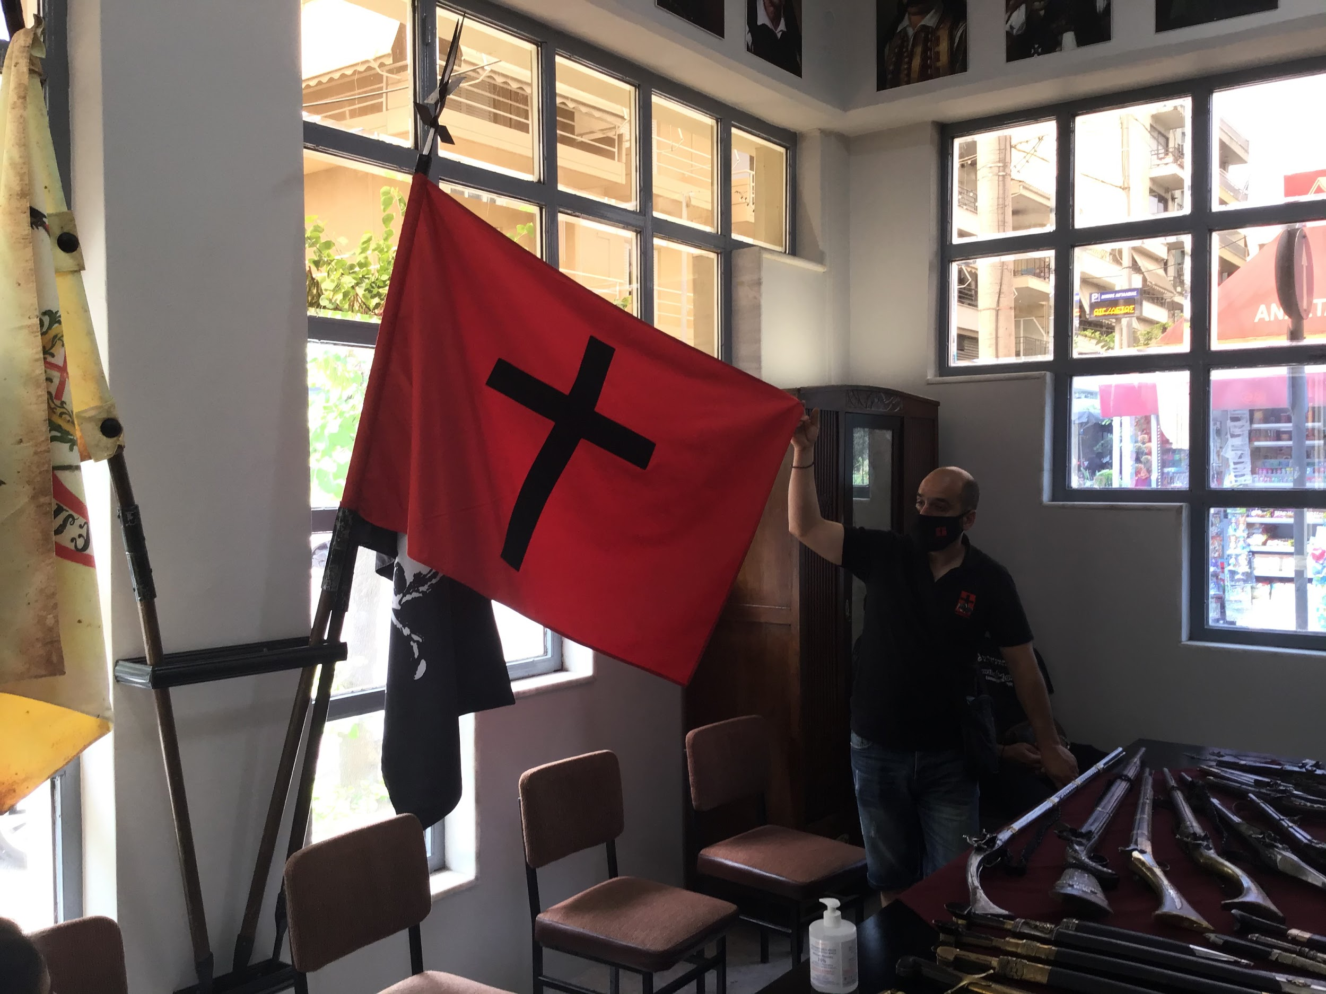
Μπαϊράκι Λόντου

Slide 2
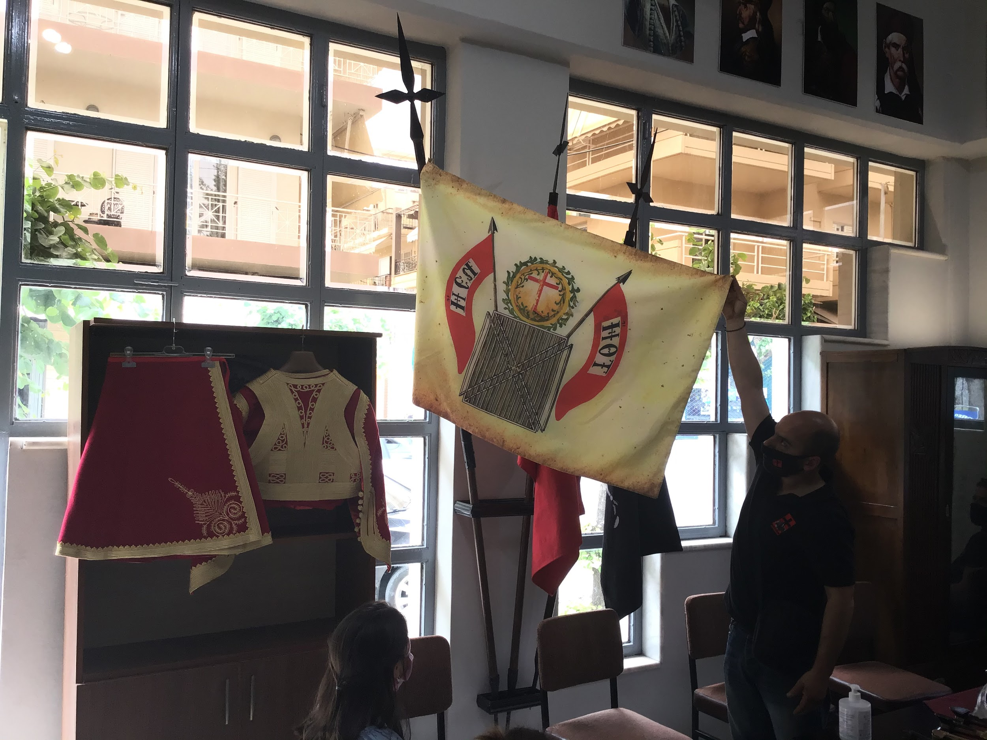
Μπαϊράκι Φιλικής Εταιρείας

Slide 3
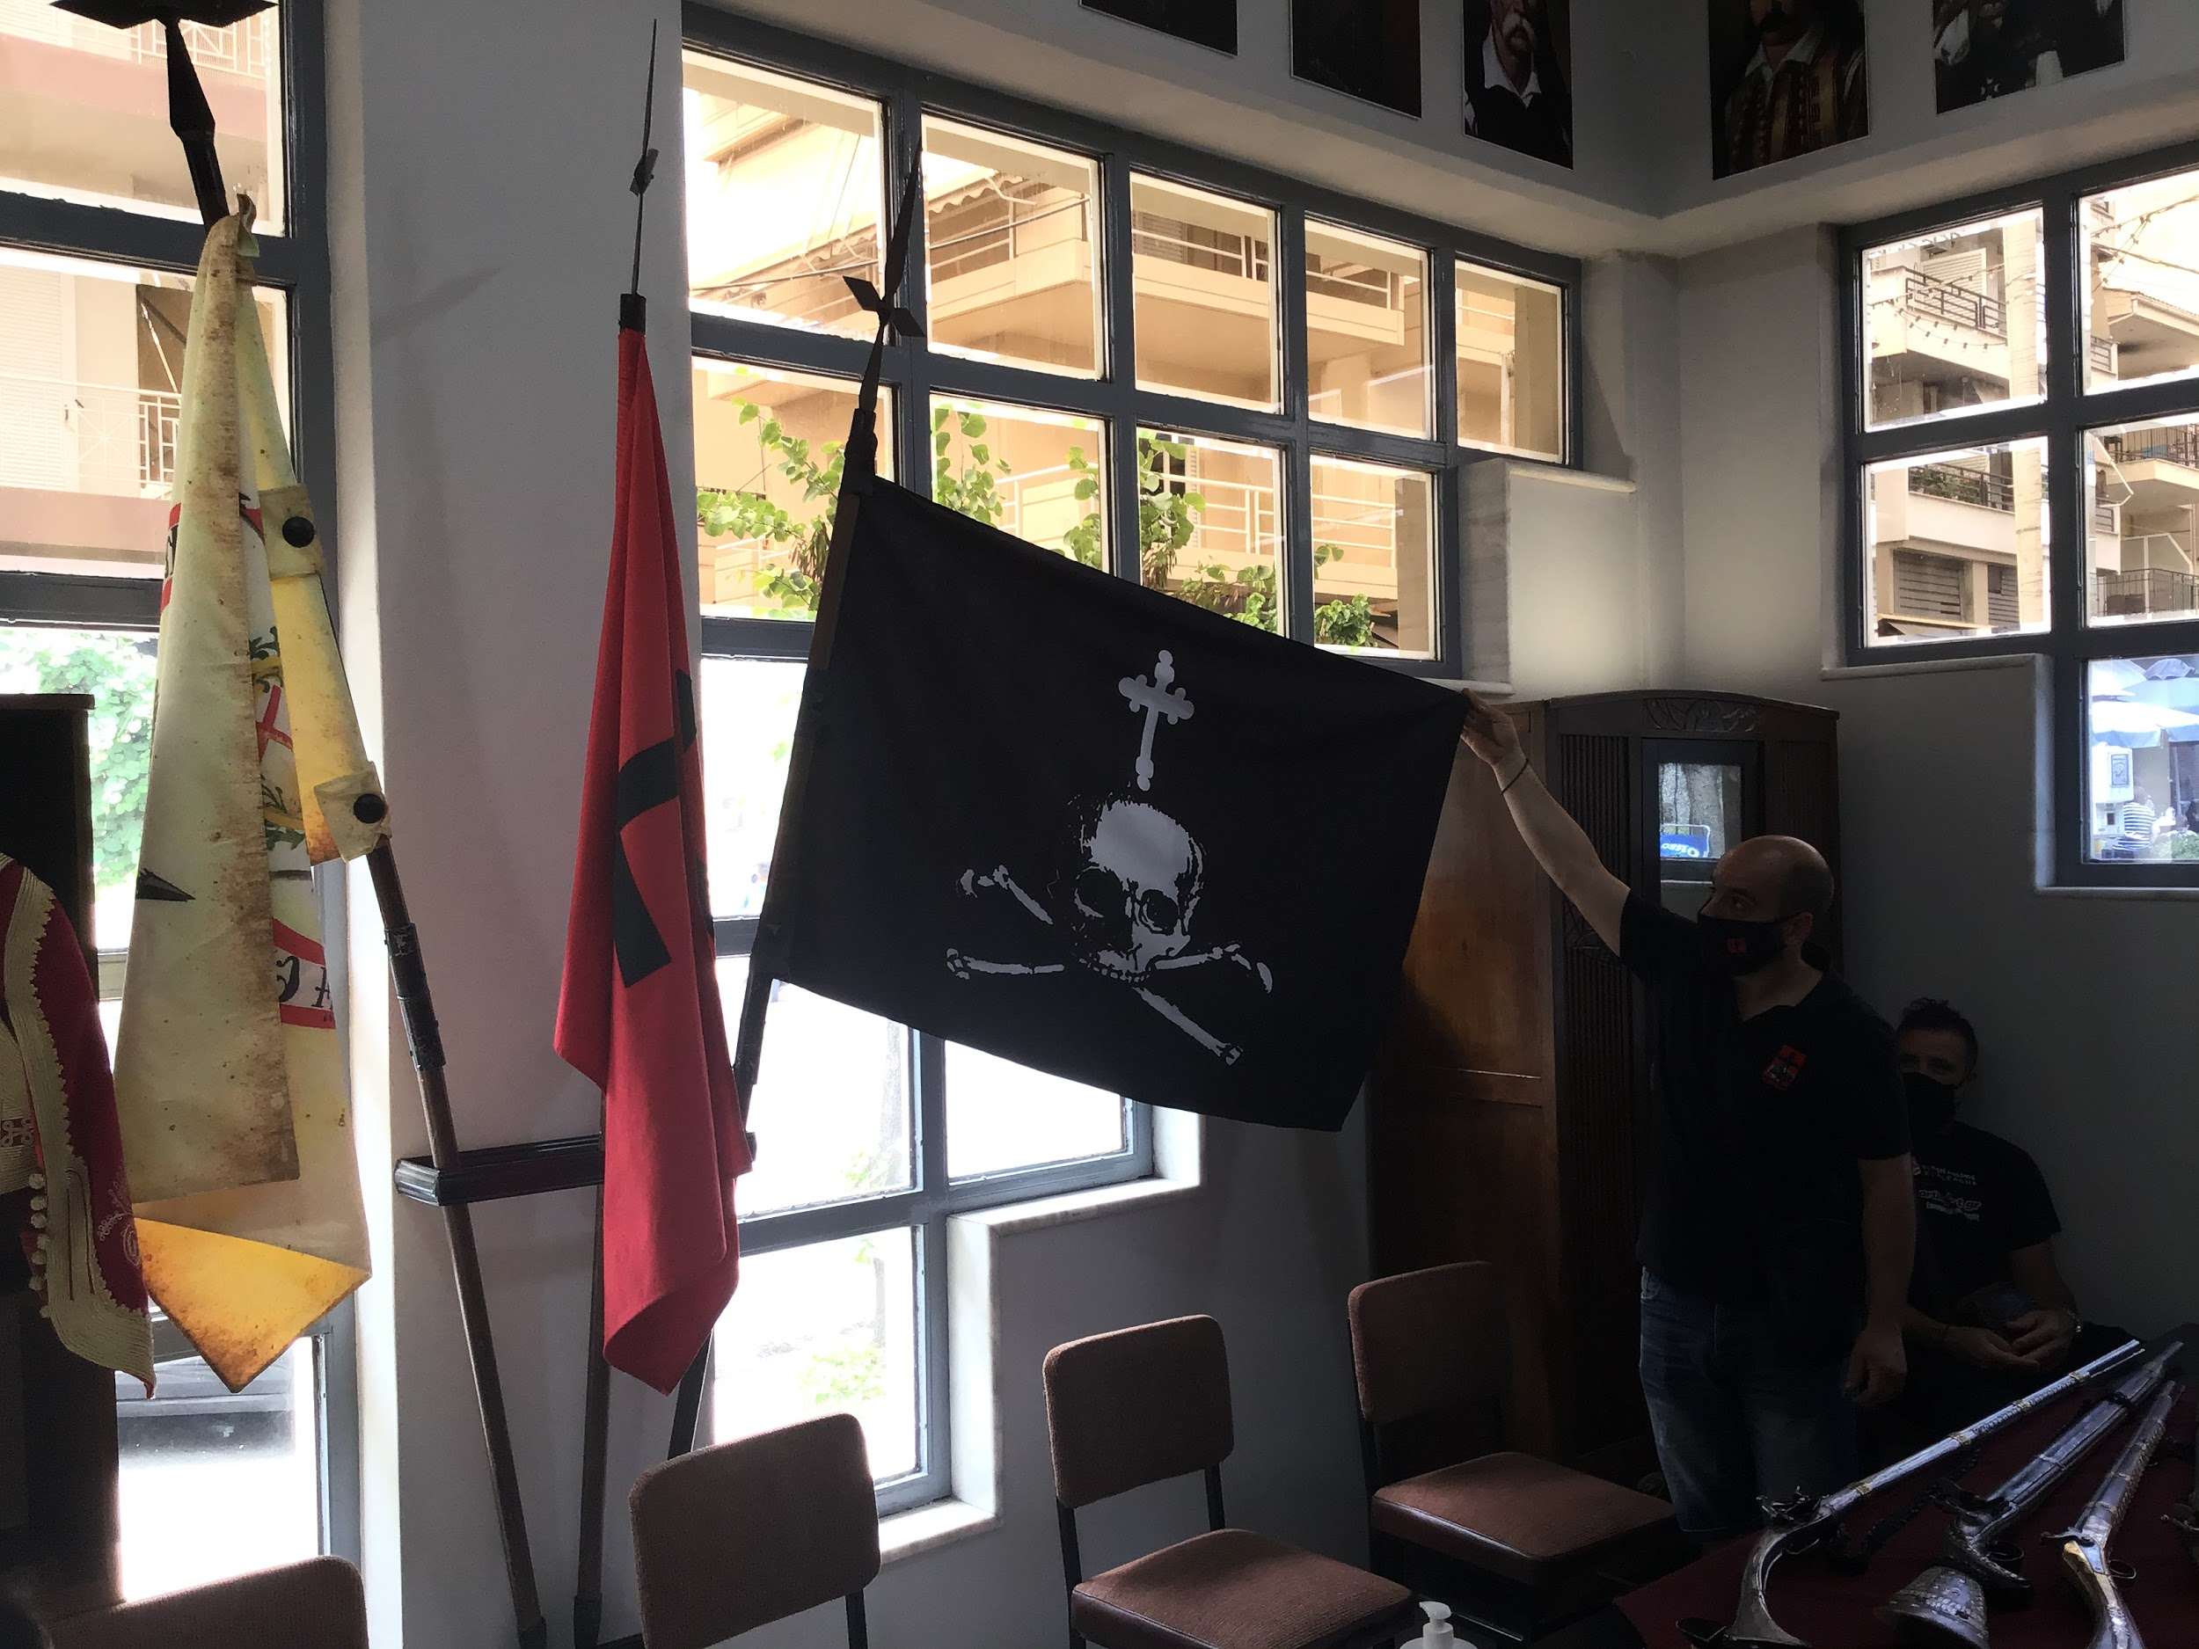
Μπαϊράκι Υψηλάντη

Slide 4
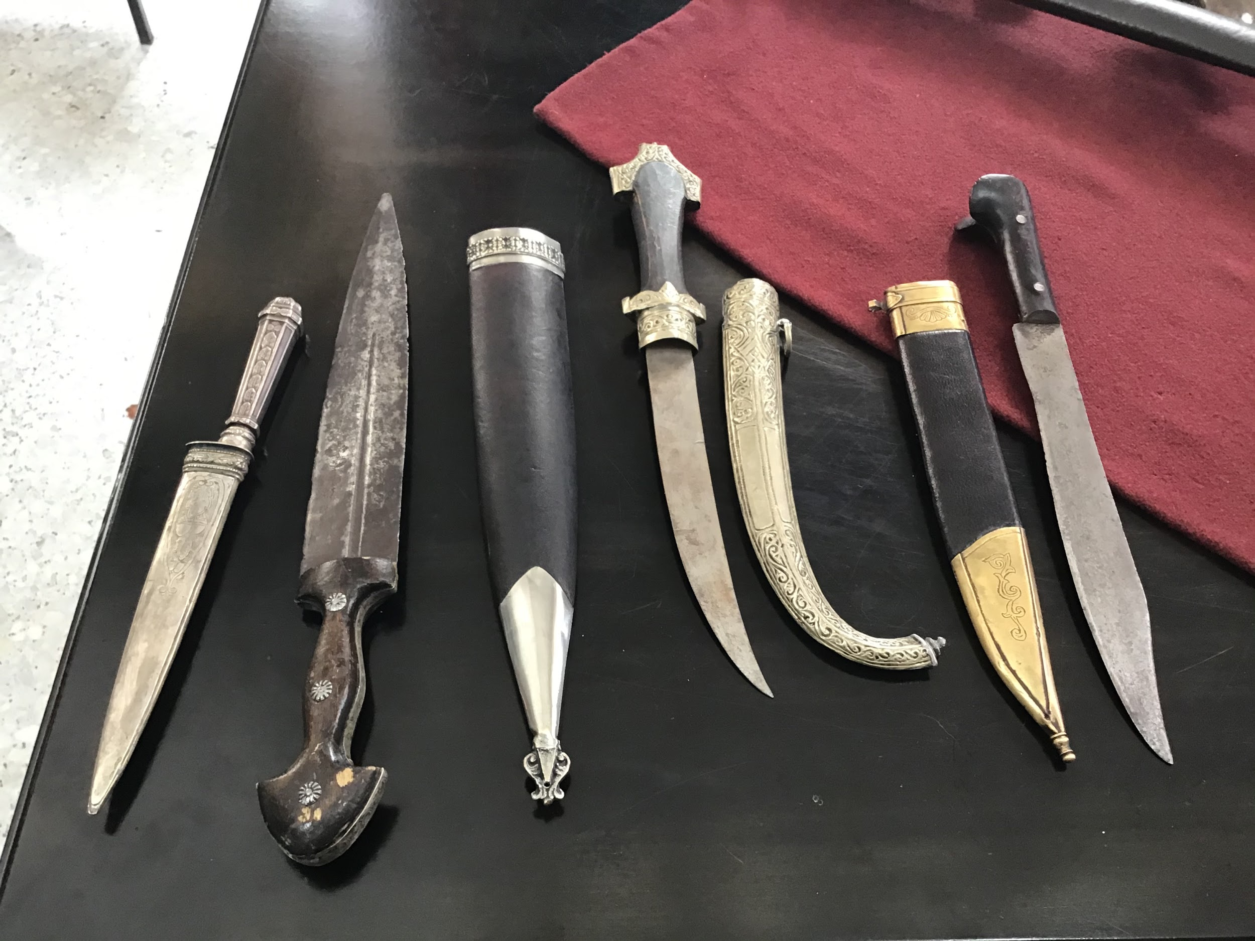
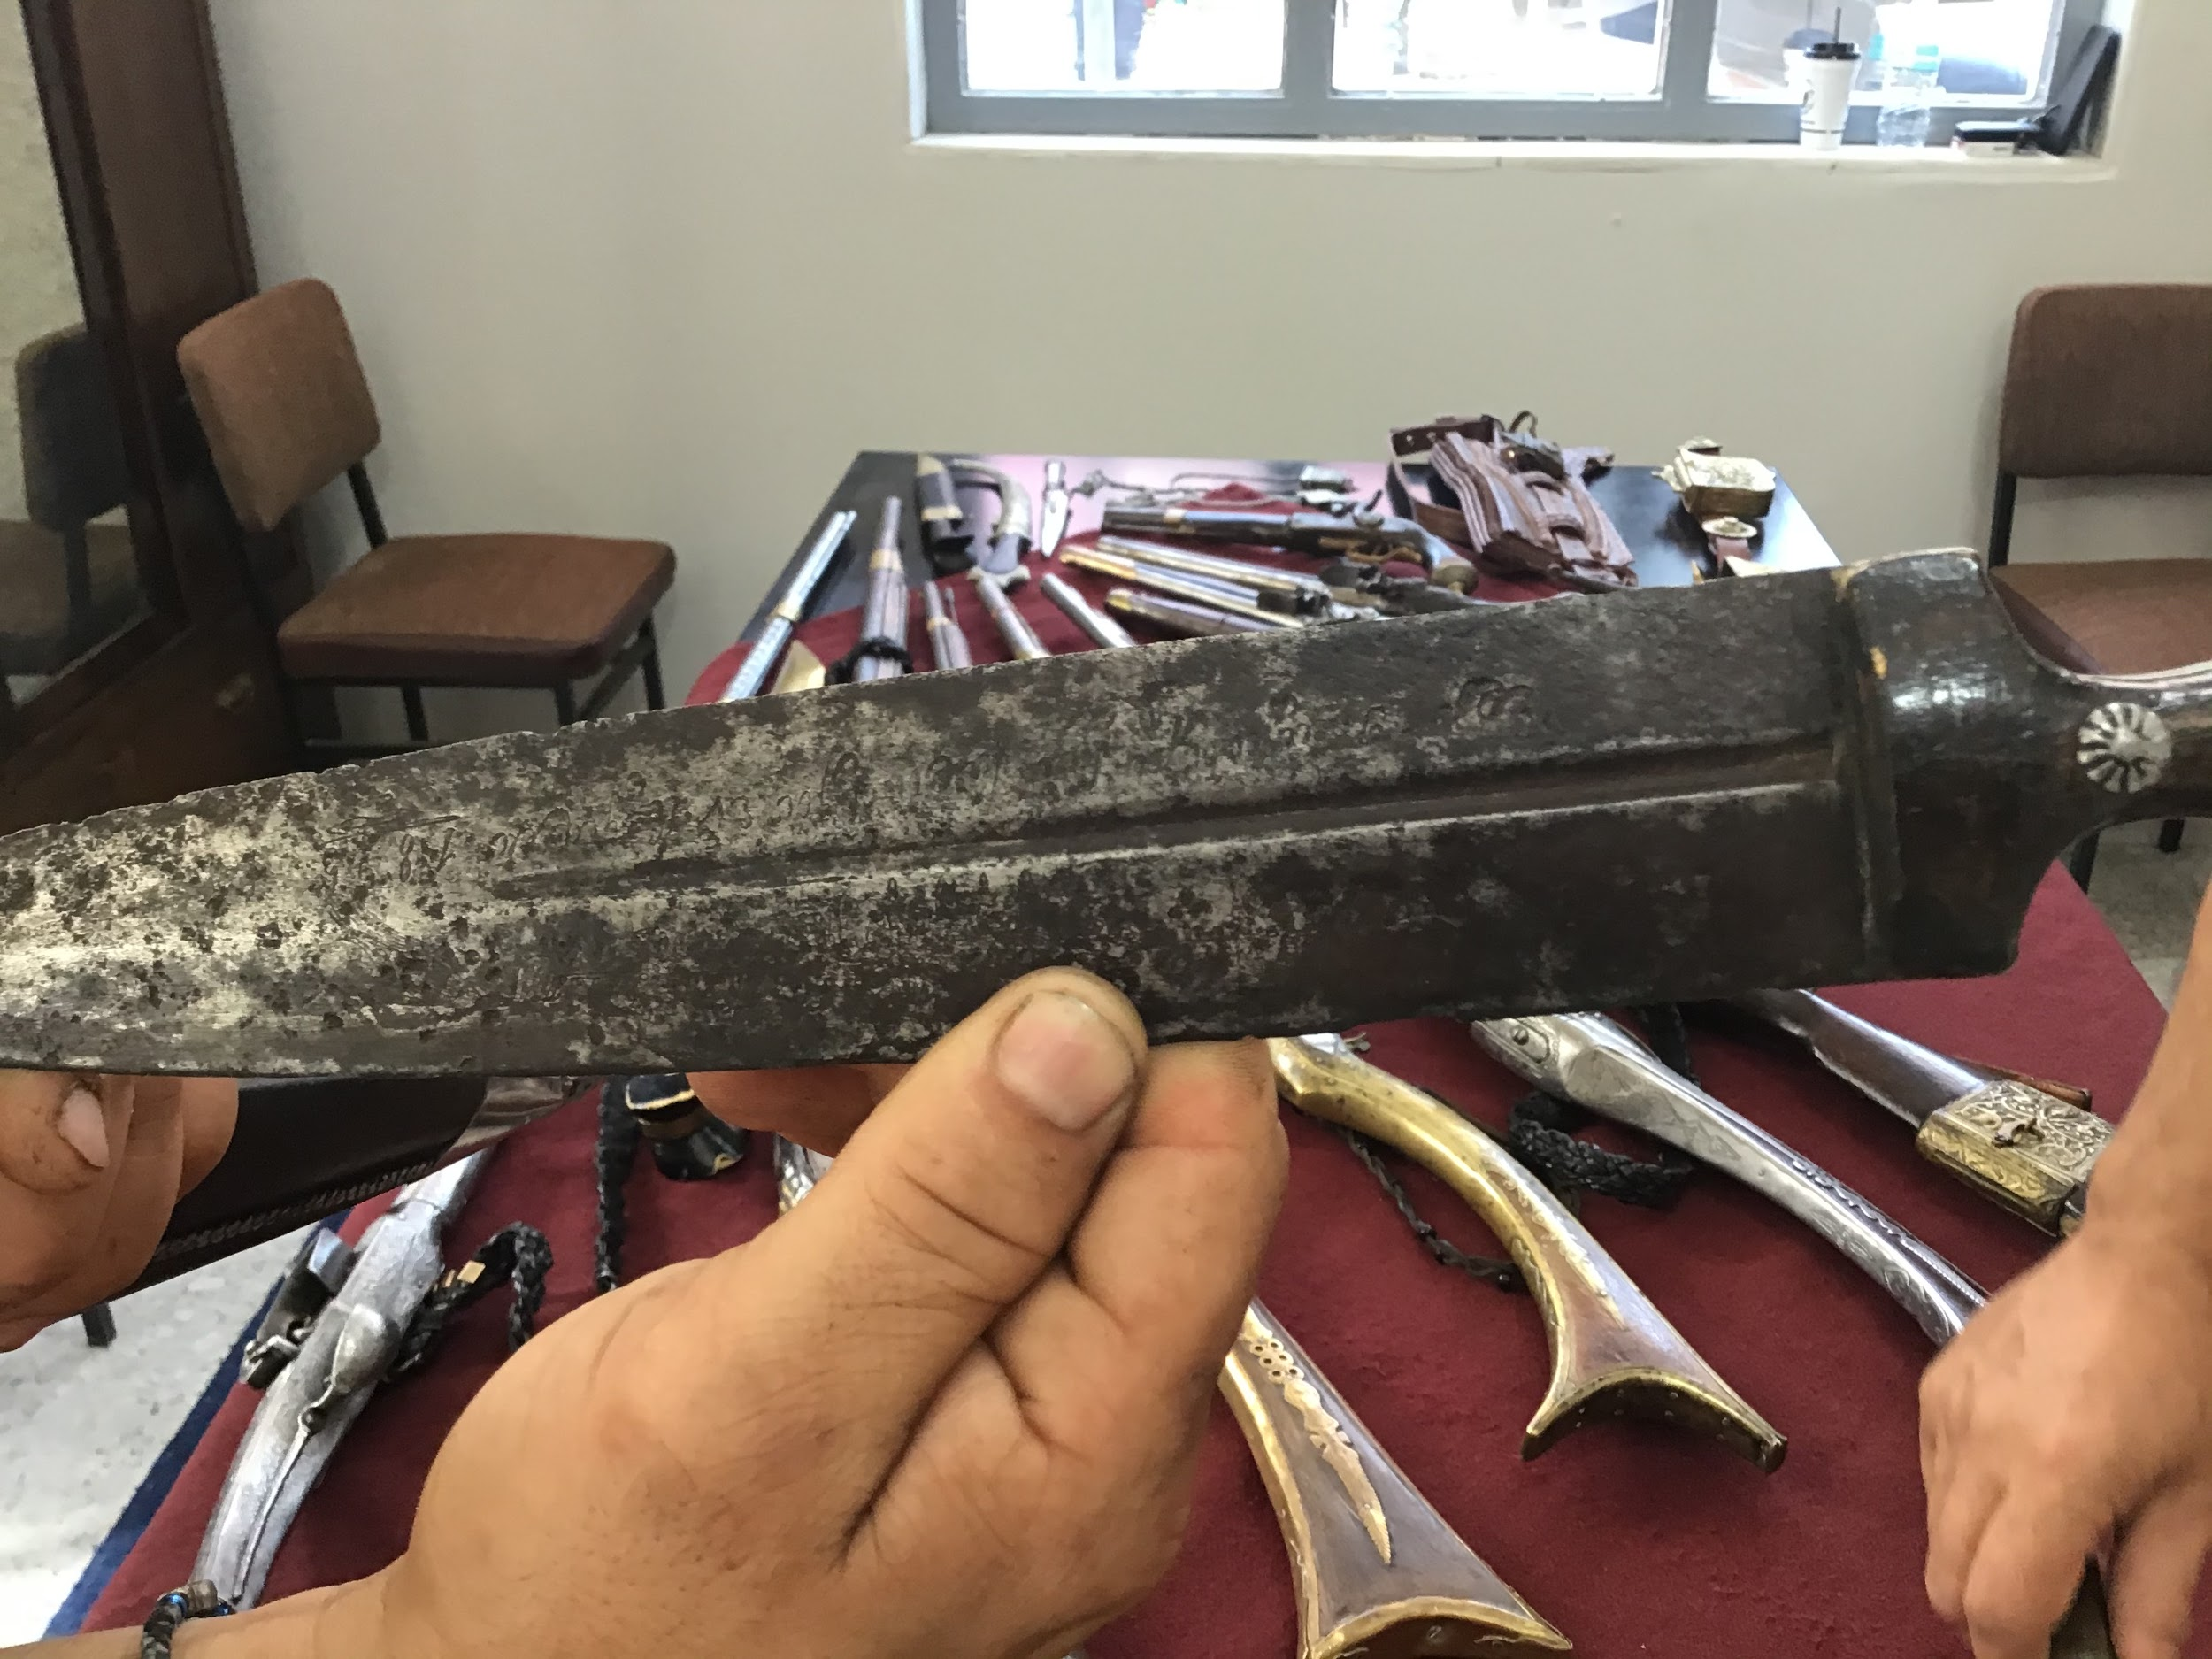
Μαχαίρια: τα συγκεκριμένα είναι λευκαδίτικα και περσικά.

Slide 5
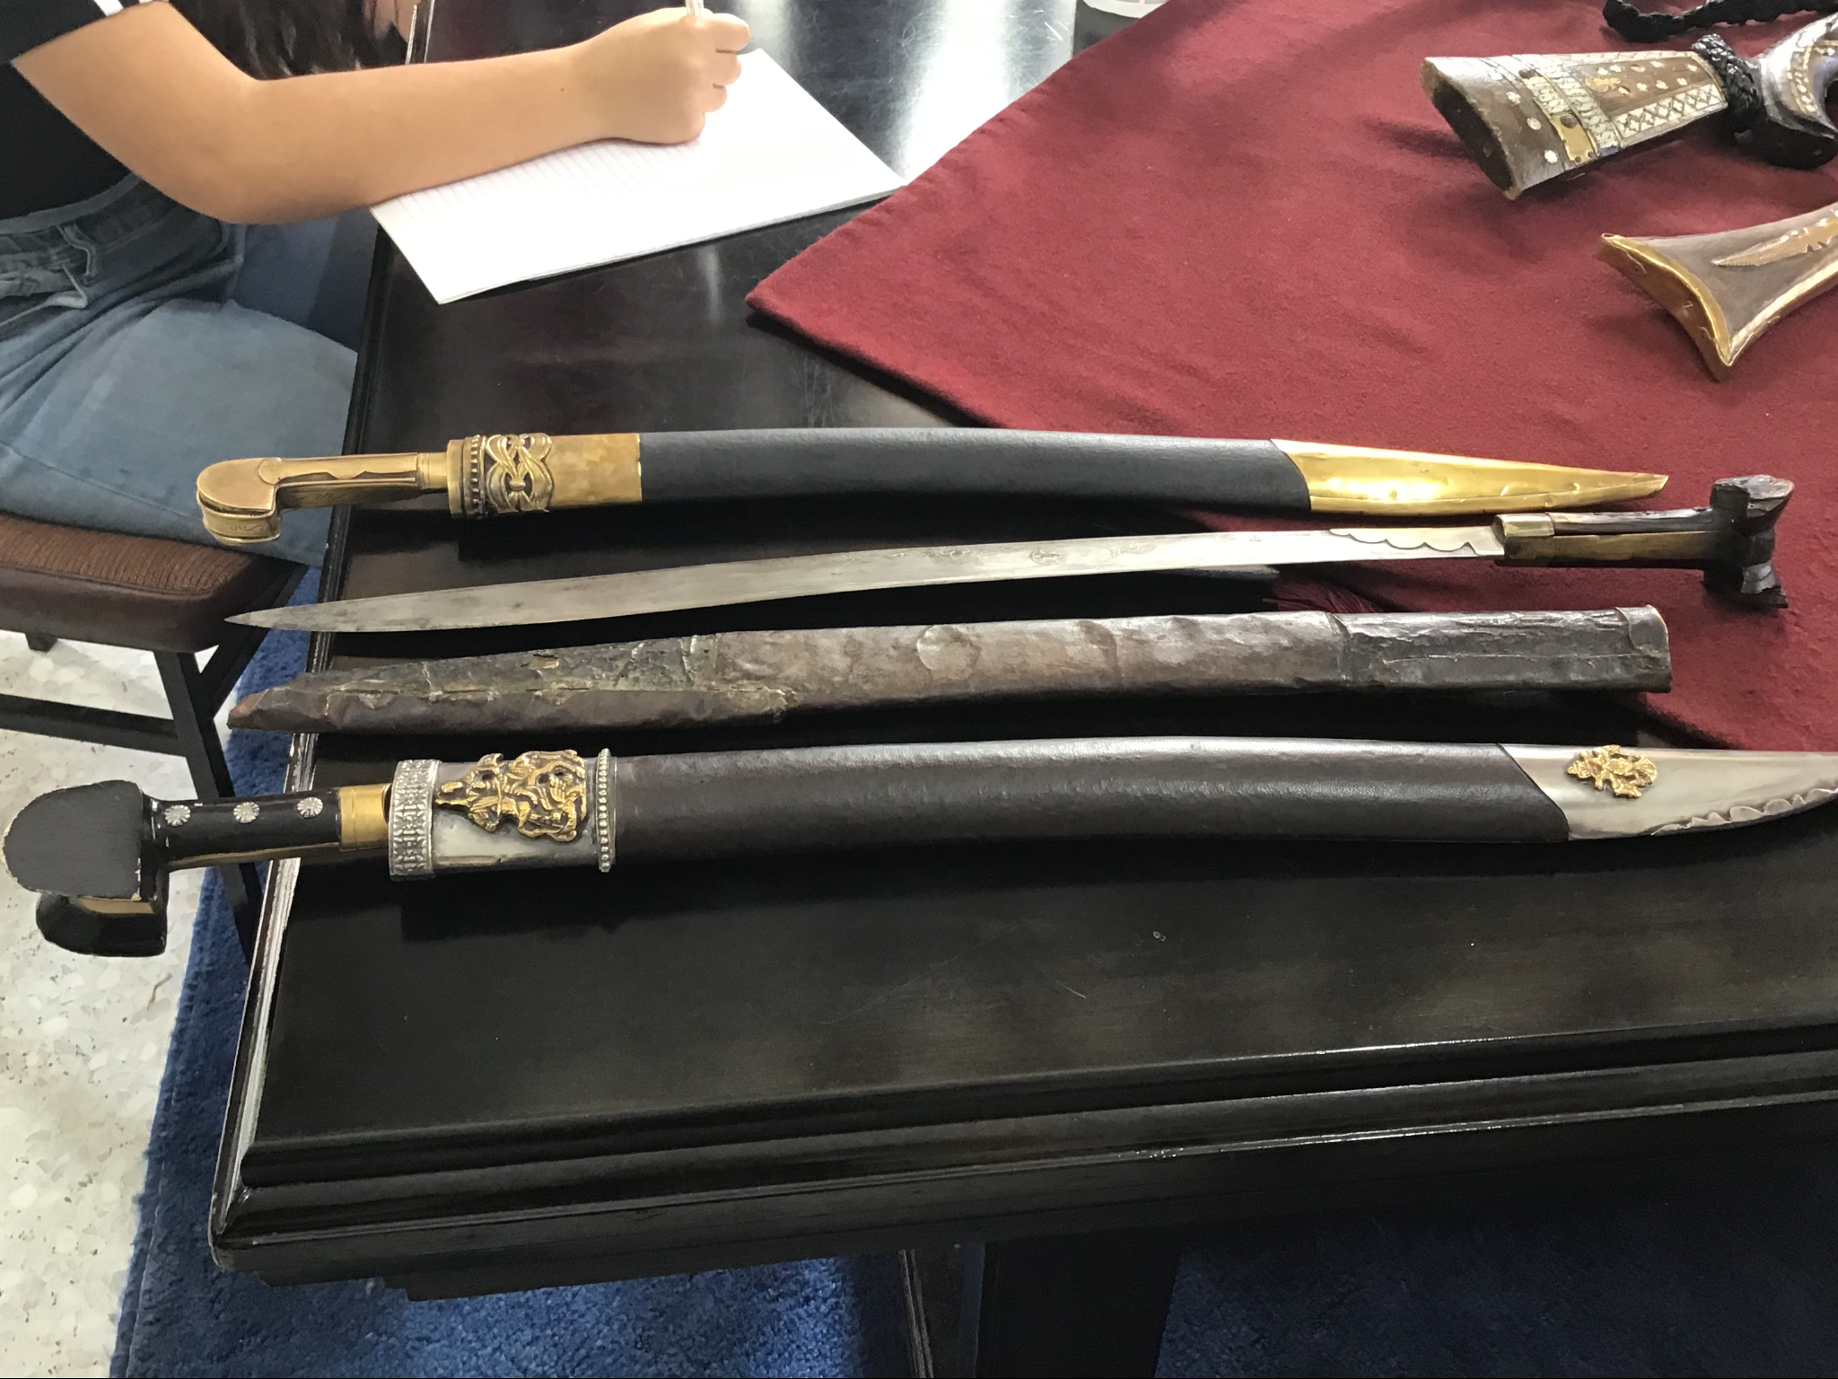
Γιαταγάνια

Slide 6
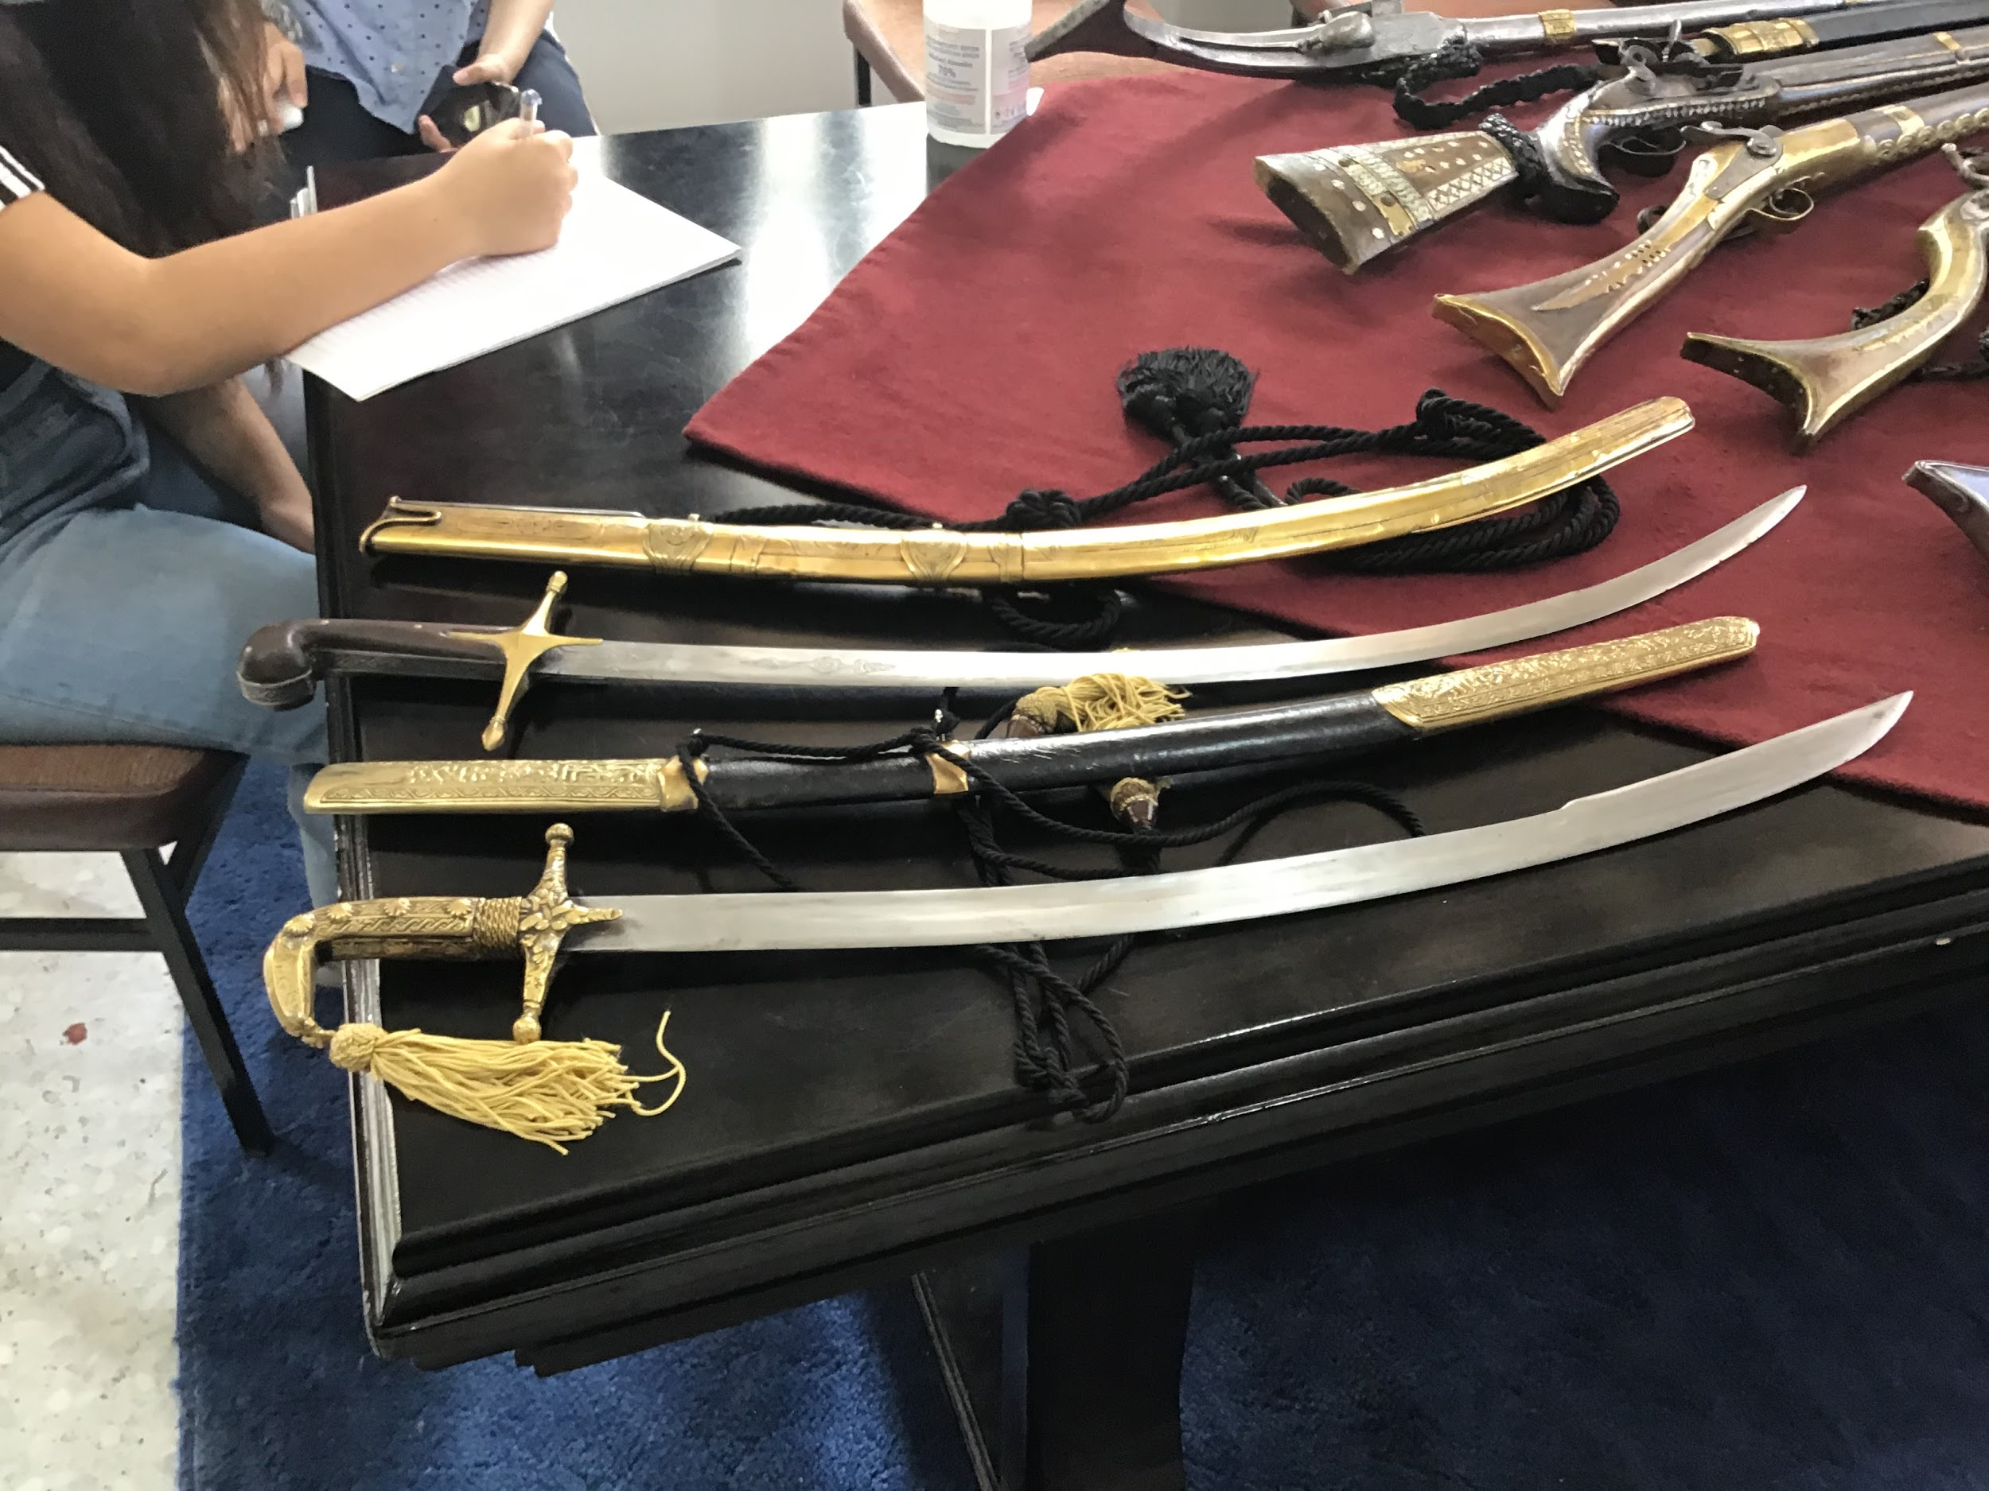
Πάλες

Slide 7
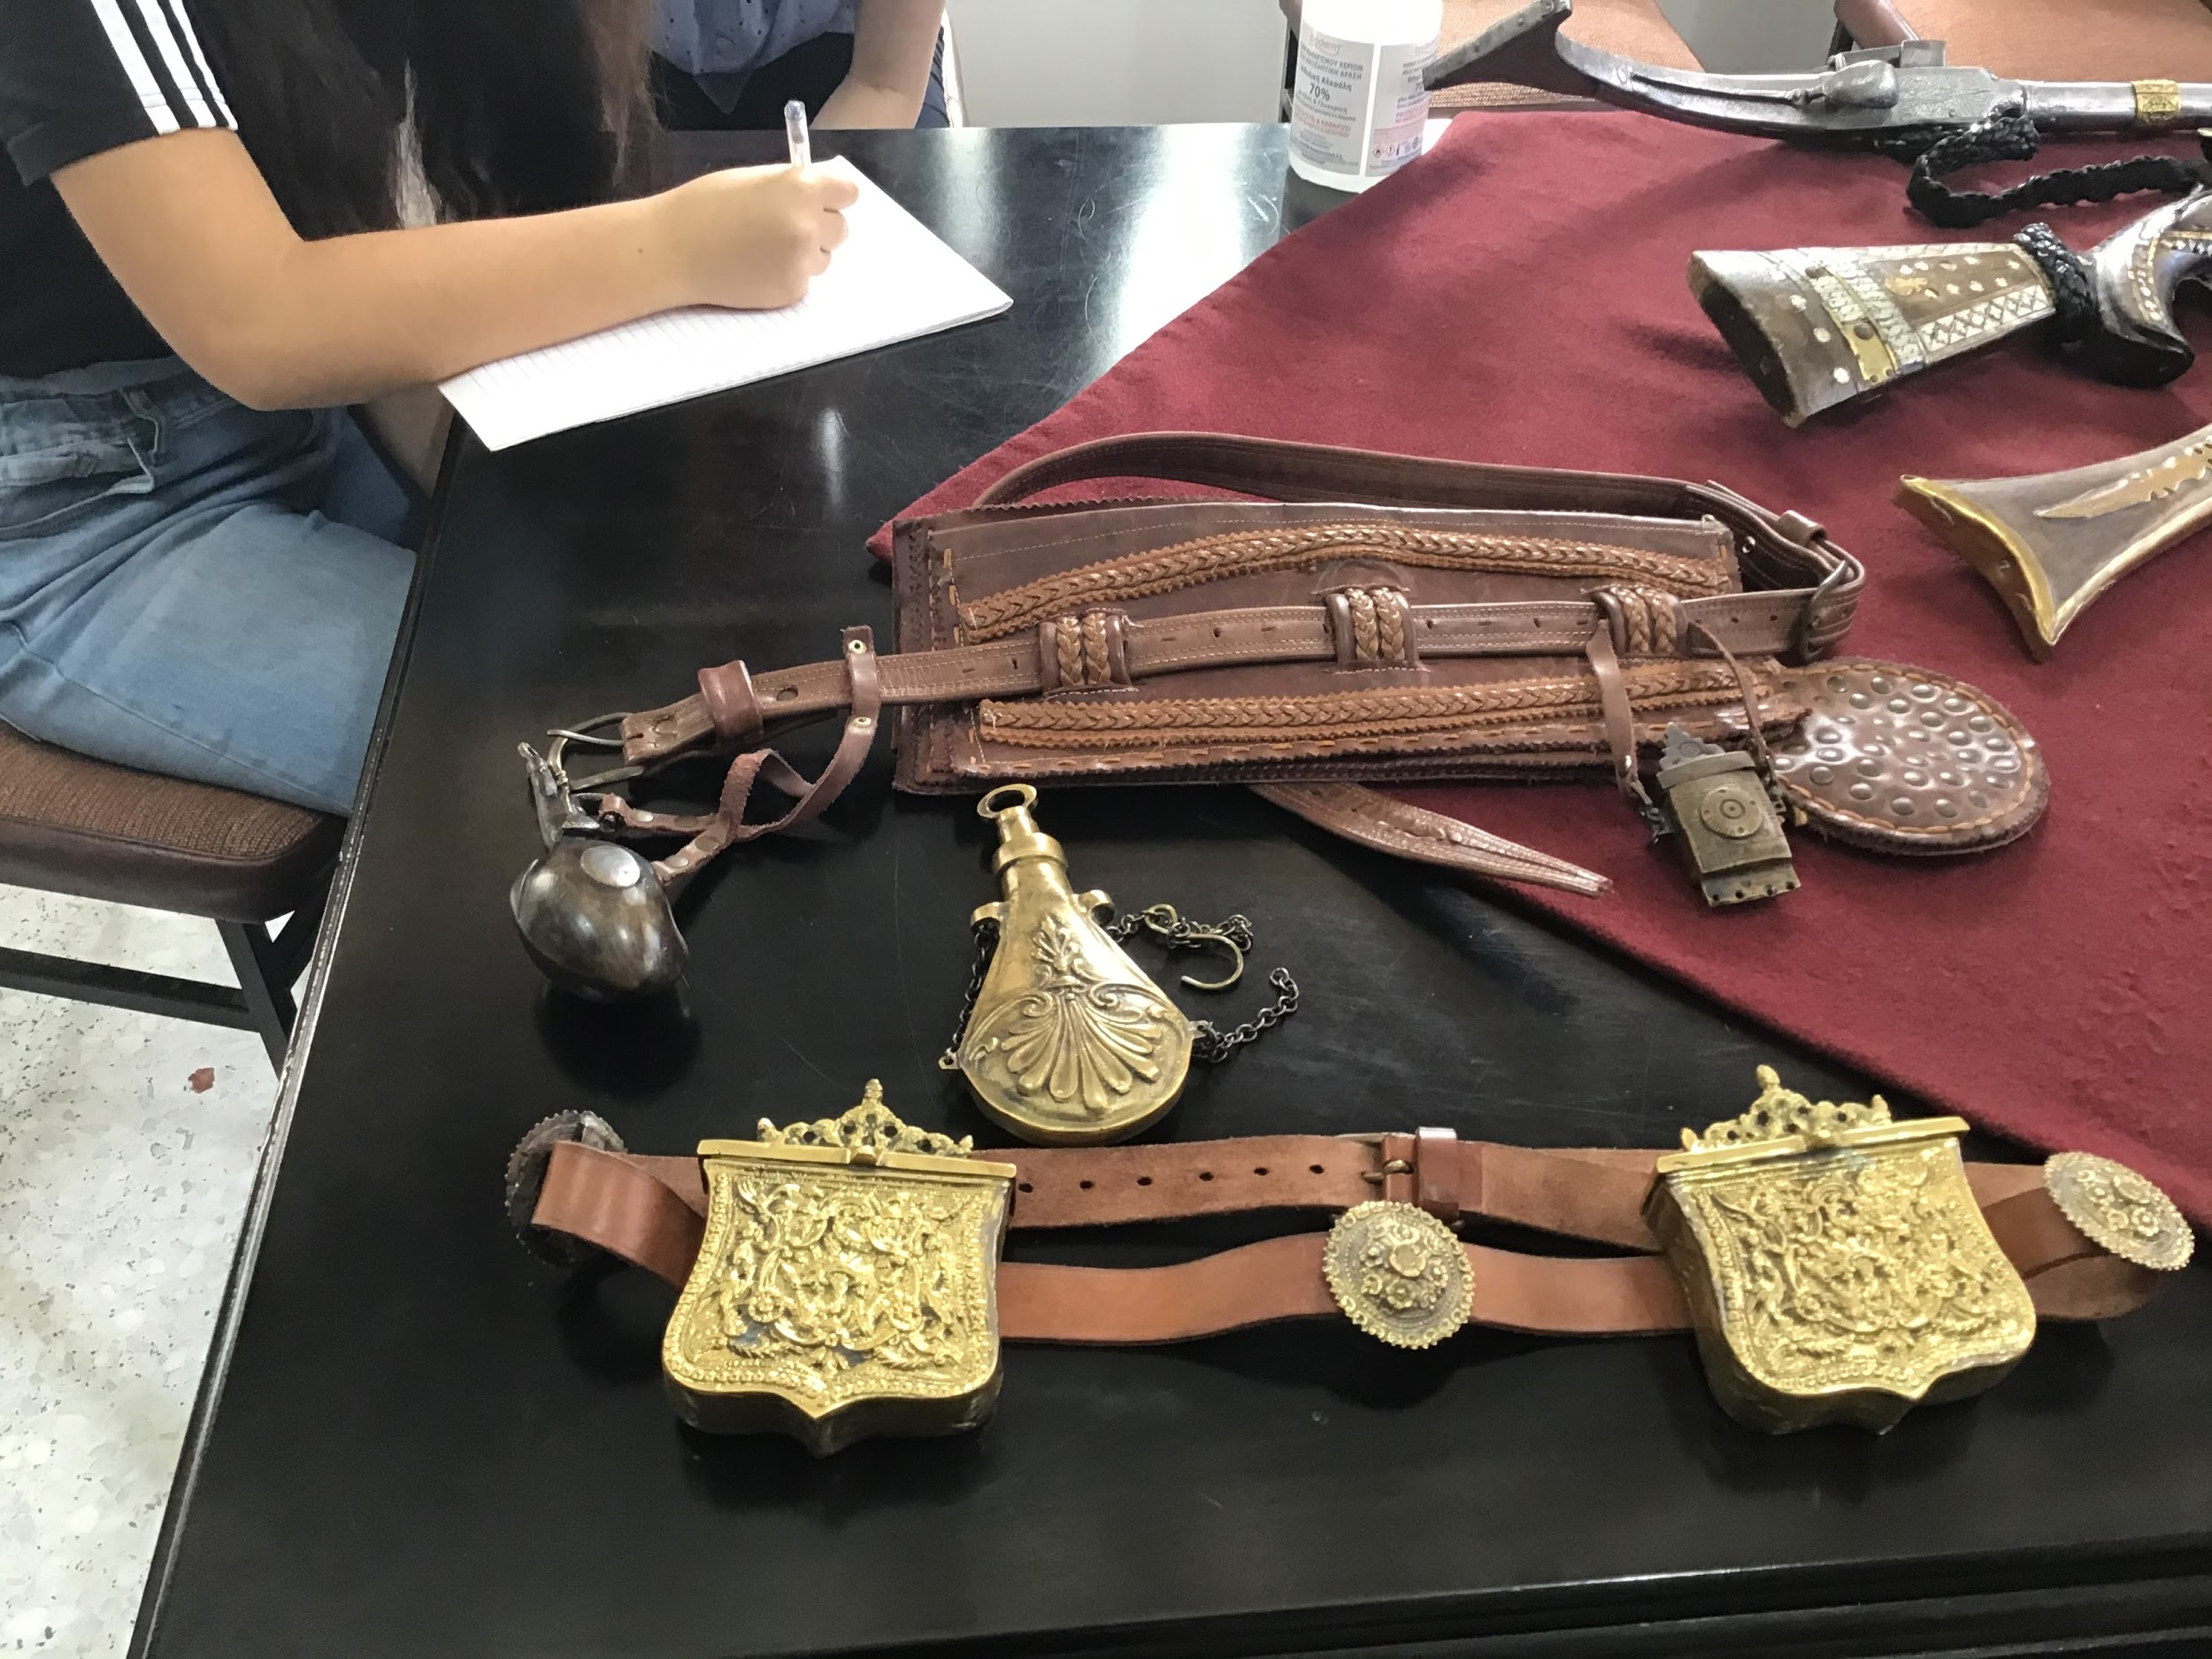
Μπαλάσκα: ζώνη με τοκάδες

Slide 8
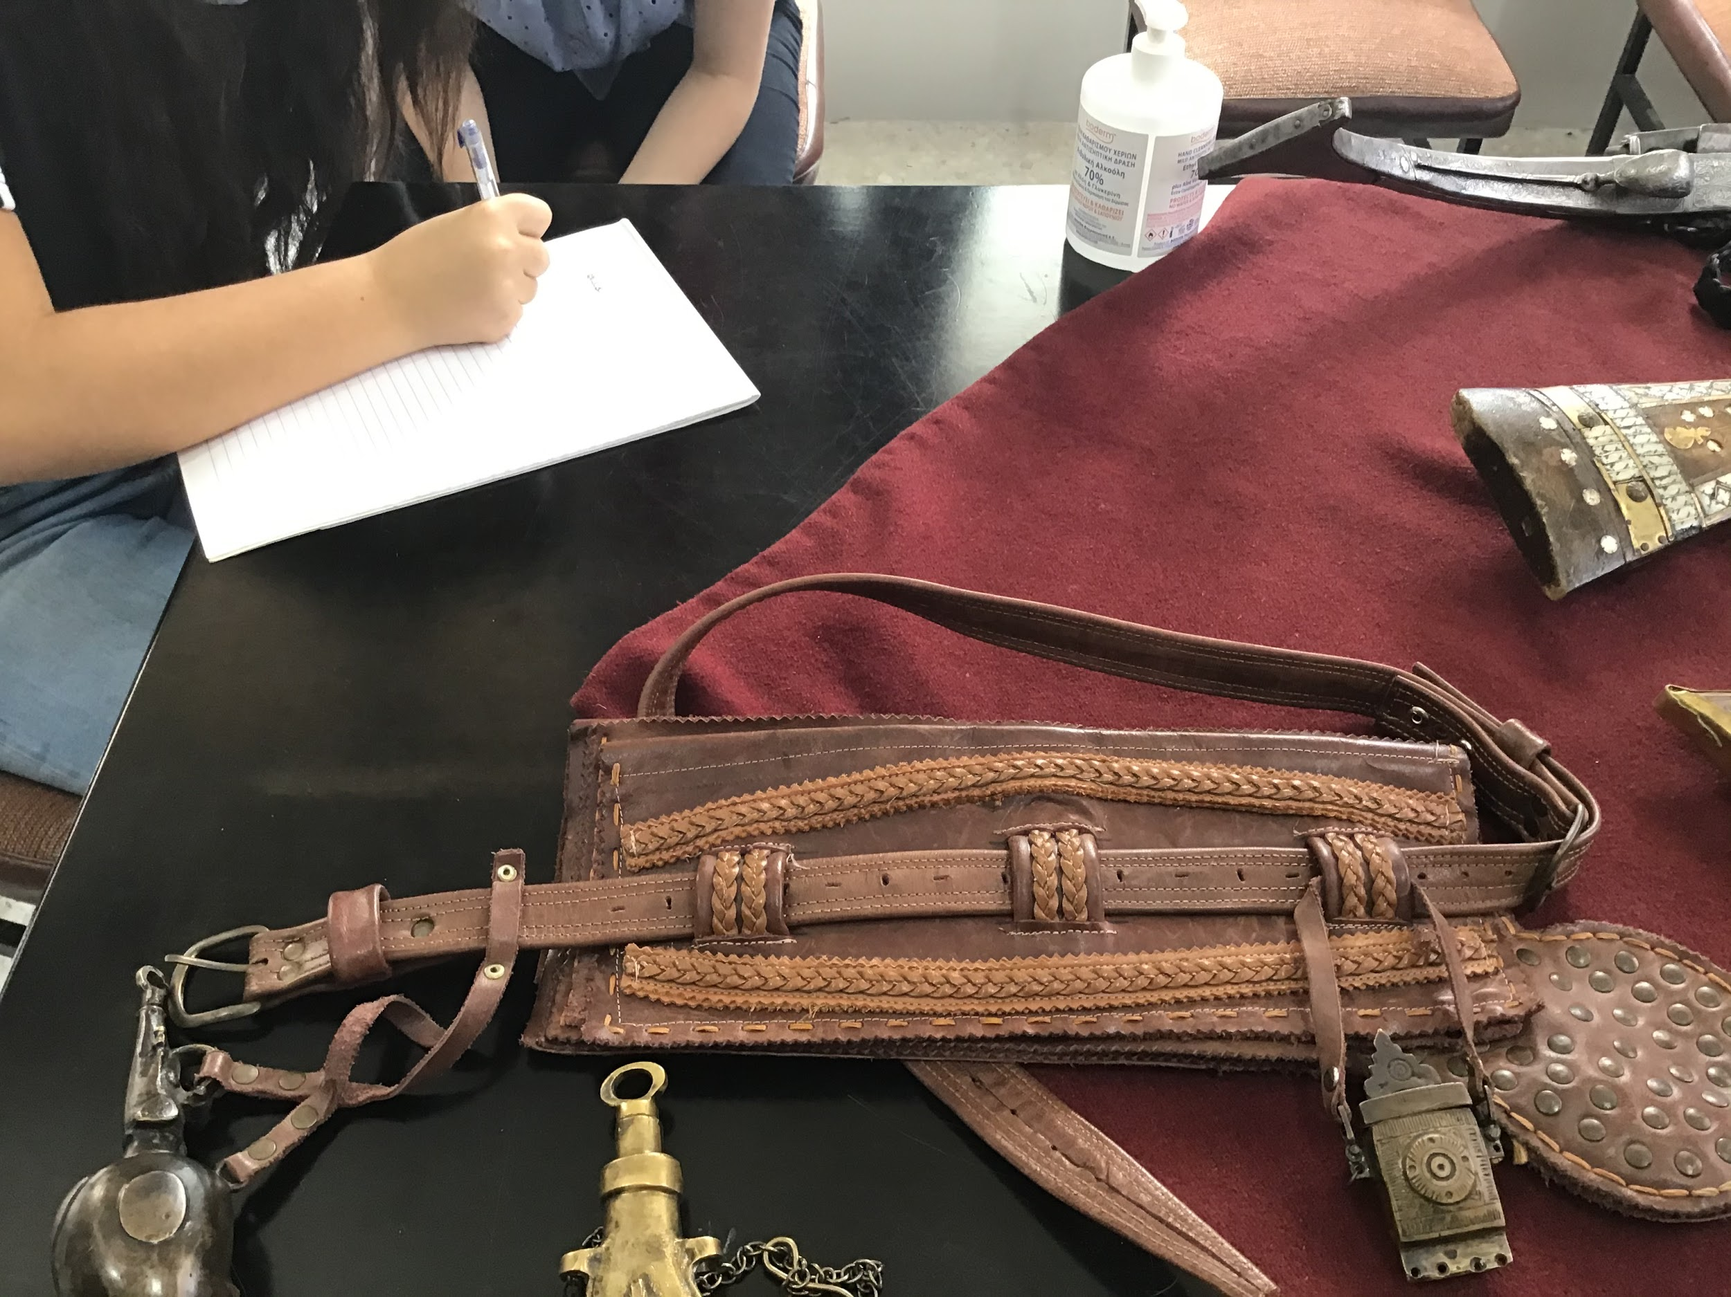
Σελάχι: θήκη για τα όπλα

Slide 9
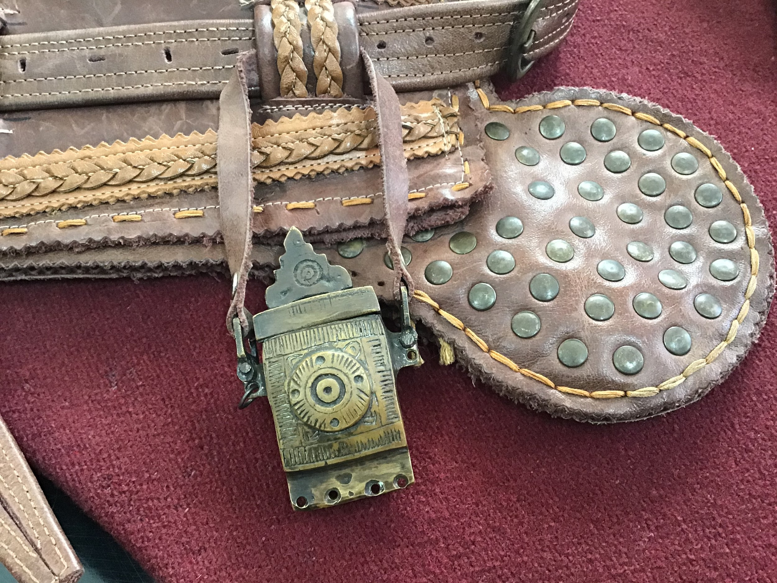
Μεδουλάρι: δοχείο για το μεδούλι ή το λίπος, που το χρησιμοποιούσαν για τη συντήρηση των όπλων

Slide 10
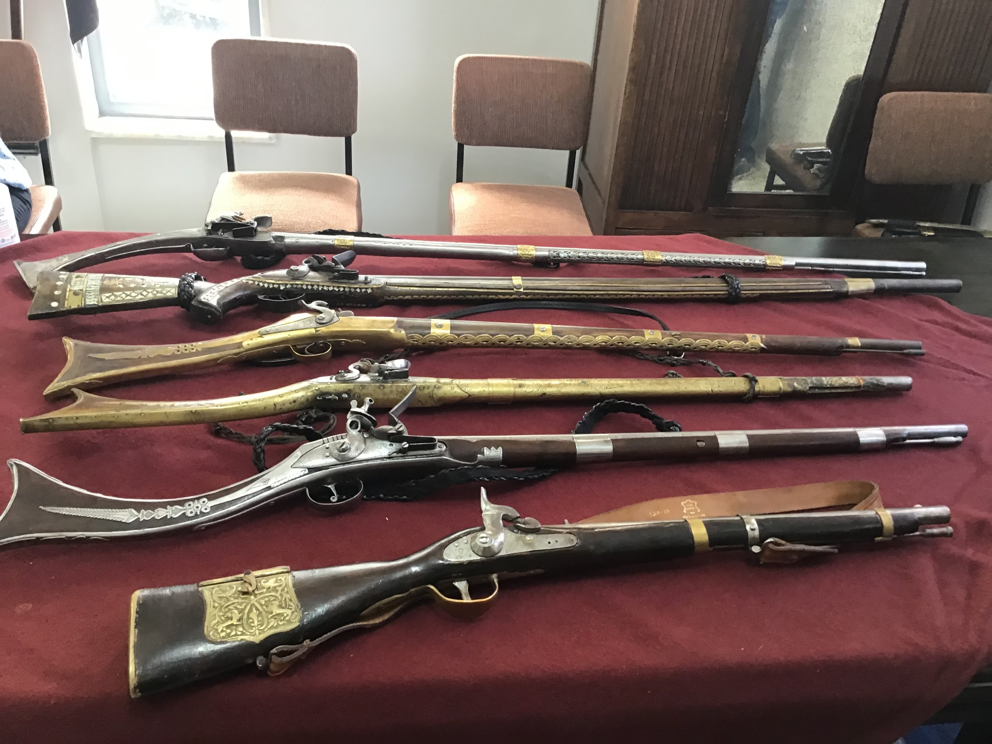
Καριοφίλια

Slide 11
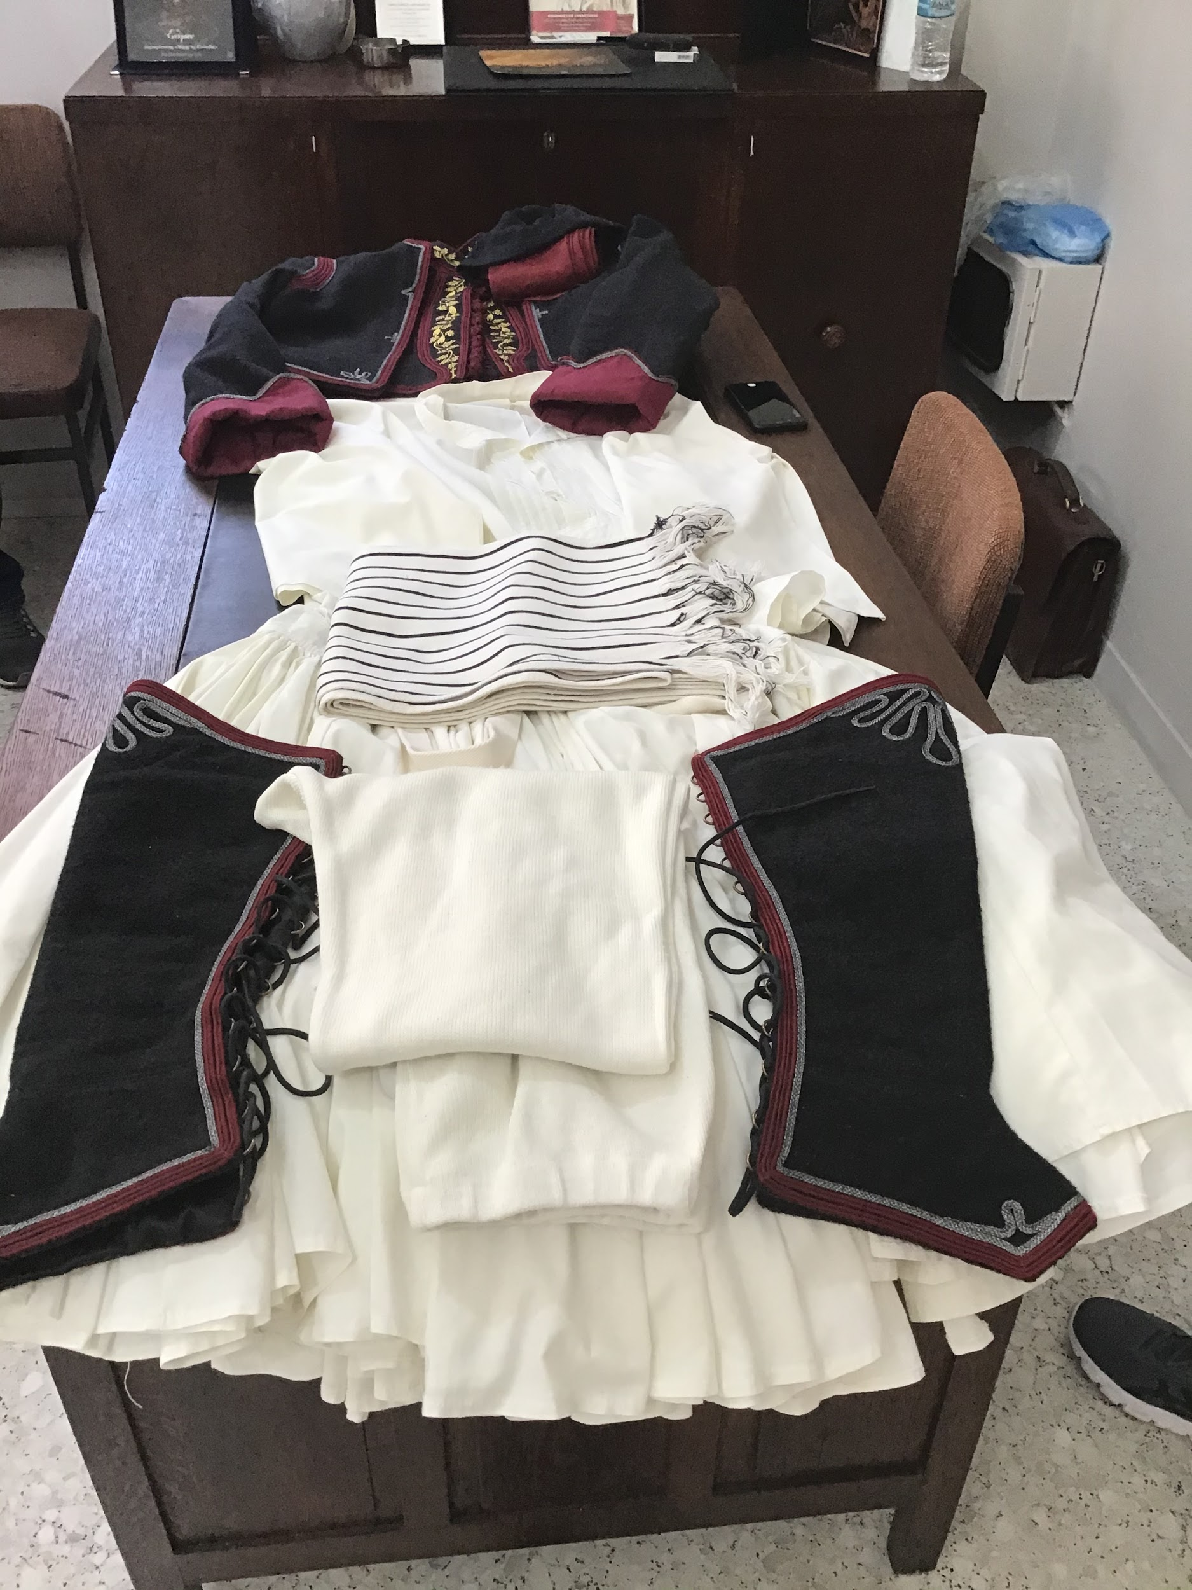
Αντίγραφο φορεσιάς Λόντου βασισμένο σε γκραβούρες

Slide 12
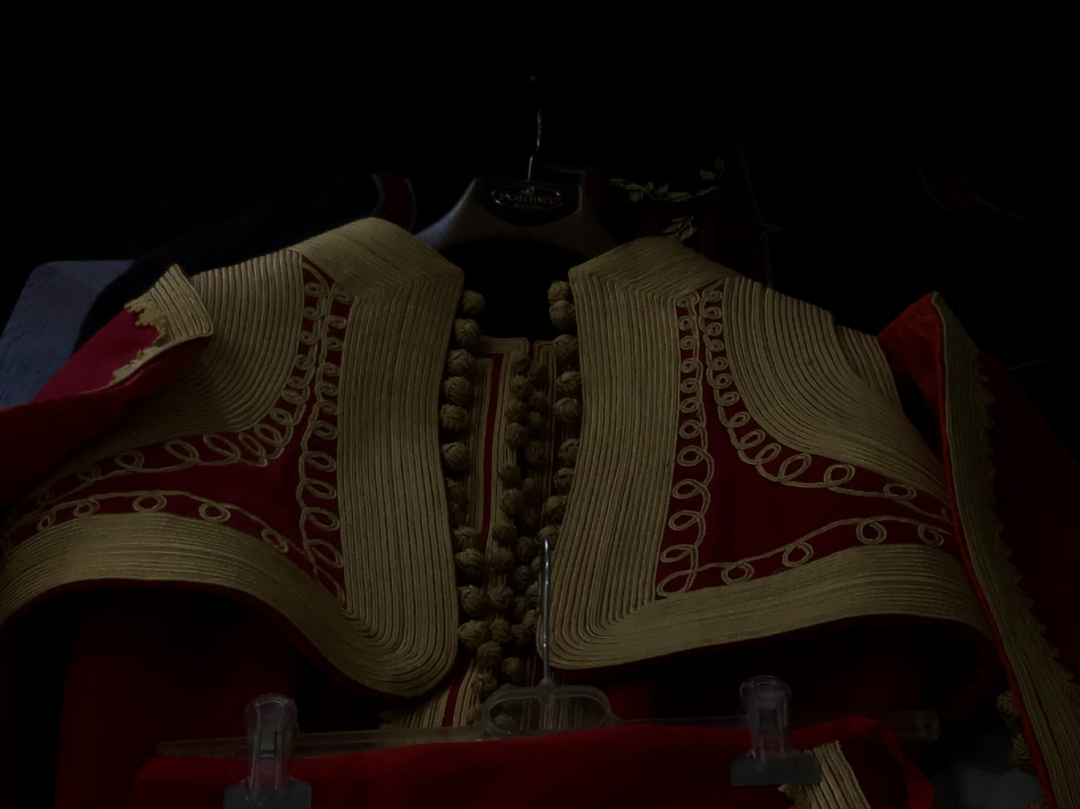

Slide 13
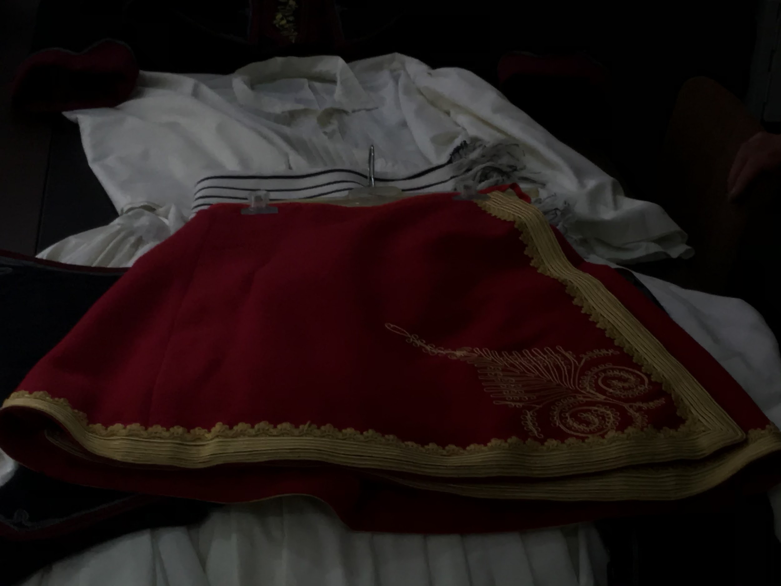

Slide 14
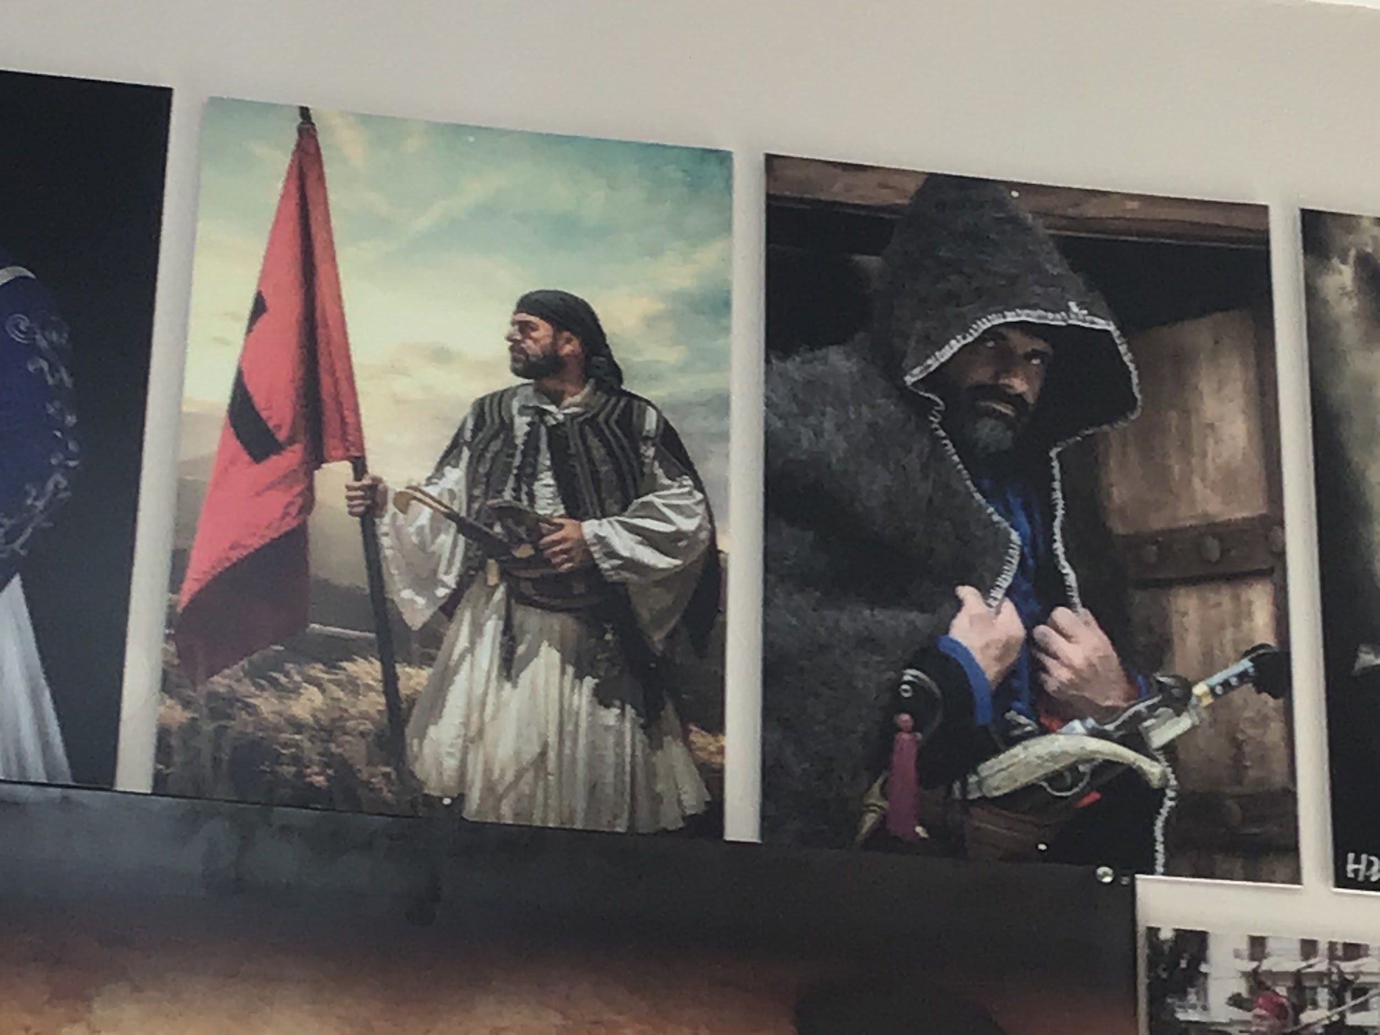

Slide 15
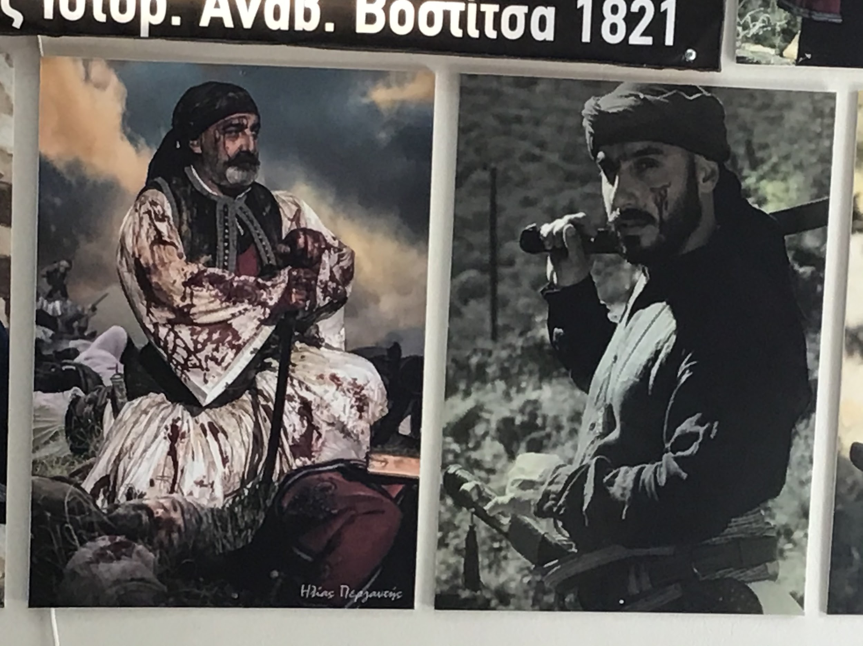

Slide 16
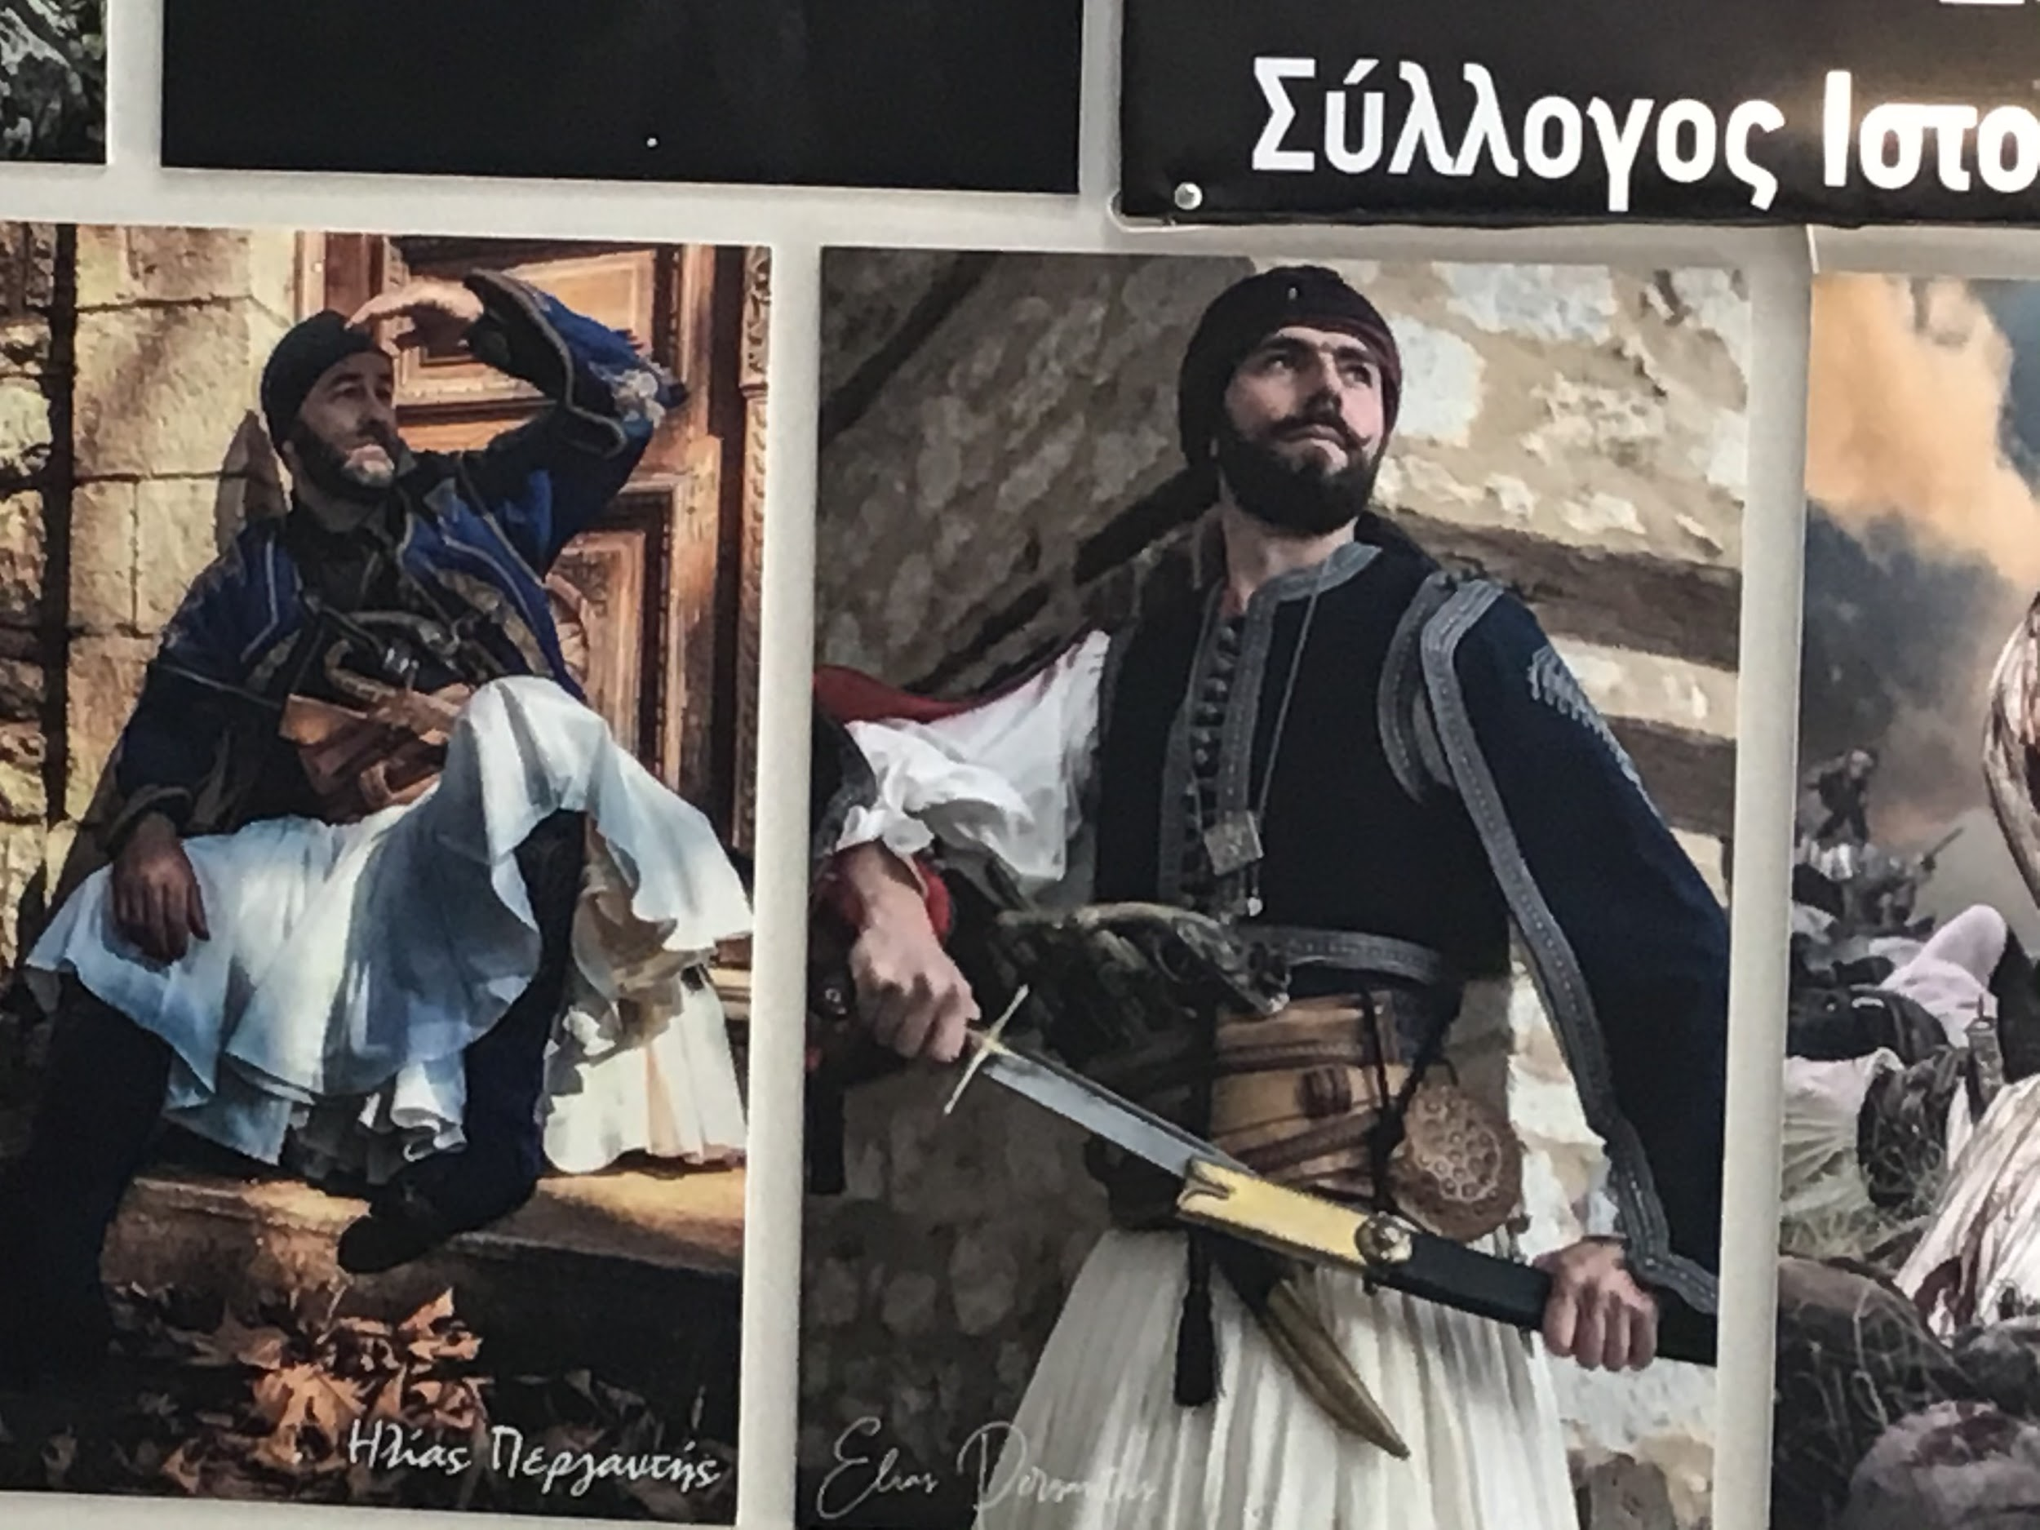

Slide 17
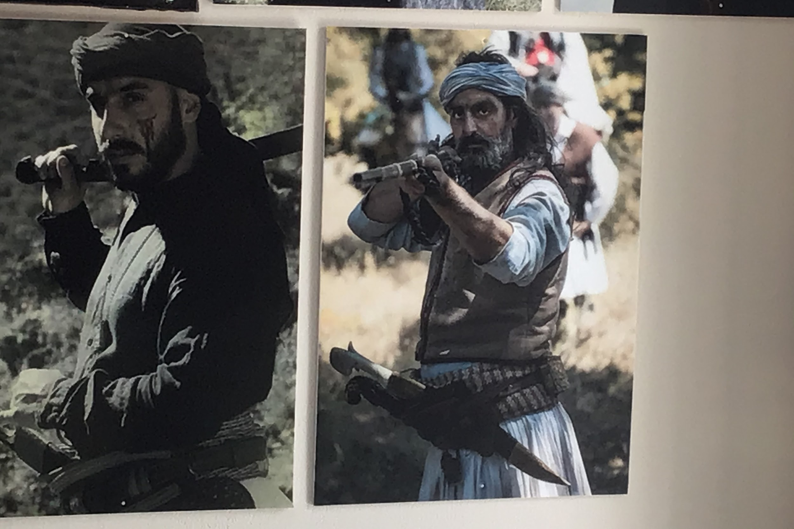

Slide 18
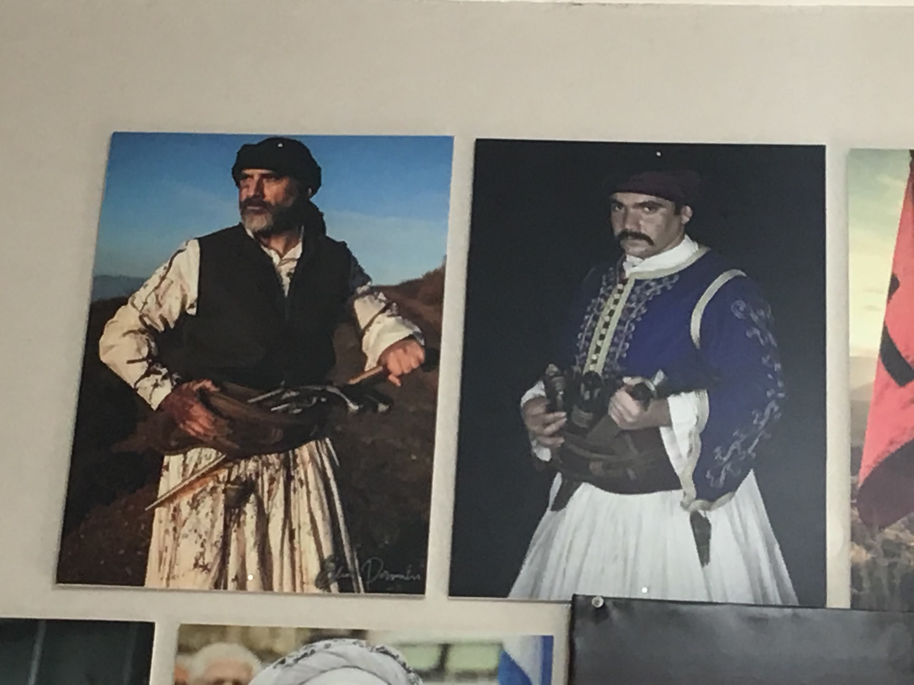

Slide 19
Φορεσιά-αρματωσιά αγωνιστών 1821
Το υλικό που περιλαμβάνεται στο αρχείο μας παραχωρήθηκε από το σύλλογο ιστορικής αναβίωσης Βοστίτσα 1821. Το έργο τους είναι σπουδαίο! Ευχαριστούμε πολύ το Δ.Σ του συλλόγου για τη φιλοξενία και την ξενάγηση στο χώρο της έκθεσης.

Slide 20
Υπεύθυνη εκπαιδευτικός:
Μανωλοπούλου Αικατερίνη
Συμμετέχοντες μαθητές
Παπαλεωνιδοπούλου Ευθυμία
Γούτου Δήμητρα
Βλάχος Μάριος
Ντόι Πέτρος
Οικονόμου Δανάη

